Slide 1
Экономические циклы и кризисы

Slide 2
Что такое экономические циклы

Slide 3
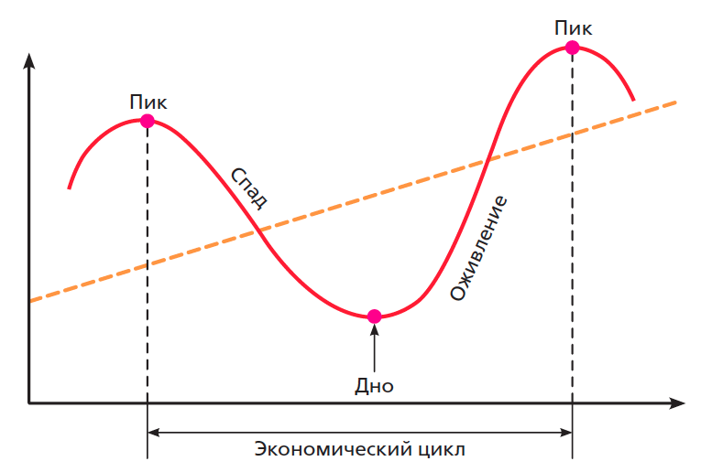

Slide 4
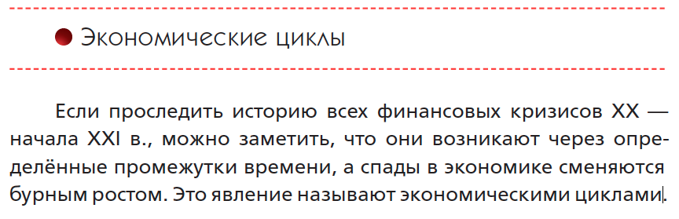
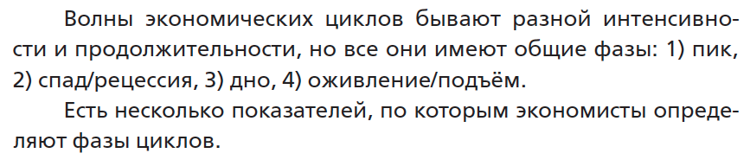

Slide 5
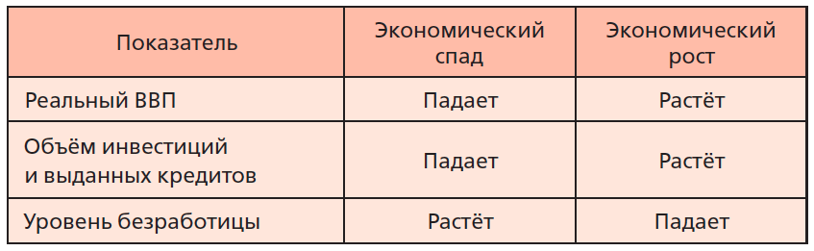
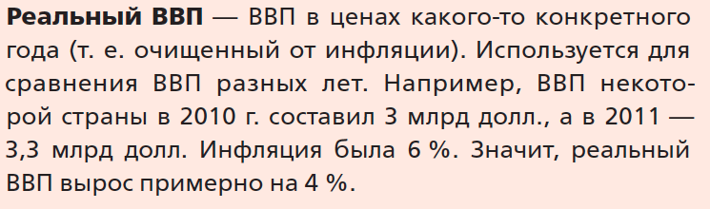

Slide 6
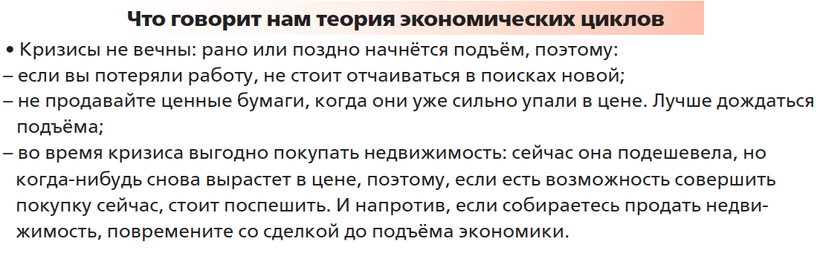
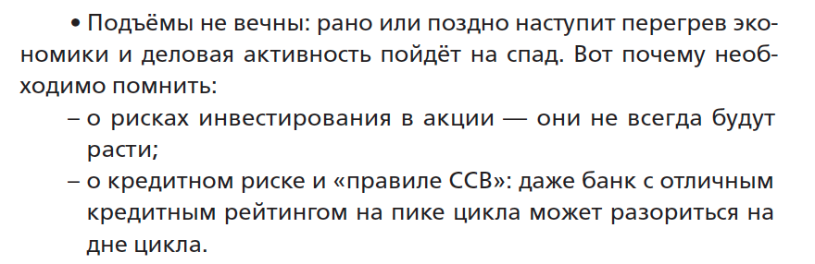

Slide 7
Экономические кризисы: примеры

Slide 8

После развала СССР Россия постоянно нуждалась в финансовых займах из-за границы, и к концу 1990-х гг. скопился огромный государственный долг. Одни только процентные выплаты по кредитам и гособлигациям в пользу иностранных инвесторов составляли 10 млрд р. в год.
Причинами кризиса, разразившегося в 1998 г., стали:
снижение цен на нефть и другие энергоресурсы;
финансовый кризис в Юго-Восточной Азии, подорвавший доверие западных банков
к развивающимся экономикам;
3) завышенные социальные обязательства, сохранившиеся от эпохи СССР, которые правительство уже было не в состоянии финансировать. Российским властям становилось всё труднее занимать деньги у банков и международных финансовых организаций. И наконец они оказались в ситуации, когда выплачивать проценты по кредитам стало нечем.

Slide 9
В августе 1998 г. правительство объявило дефолт по государственным краткосрочным облигациям (ГКО). Одновременно ЦБ отпустил курс рубля к доллару, который до того поддерживал на более-менее постоянном уровне.
Рубль тут же обесценился в 1,5 раза, а через несколько месяцев — в 3 раза. Во столько же обесценились рублёвые сбережения населения. Но на этом проблемы не закончились. Банки перестали возвращать вклады населению. У многих из них вскоре была отозвана лицензия. Так некоторые люди потеряли даже не часть, а все свои сбережения.
Всё это сопровождалось спадом производства и умеренным ростом безработицы. Сильного роста безработицы тогда не произошло только потому, что её уровень до дефолта уже был достаточно высок. В 1998 г. доля незанятого населения выросла с 10 до 12—13% и оставалась такой на протяжении 3 лет.

Slide 10
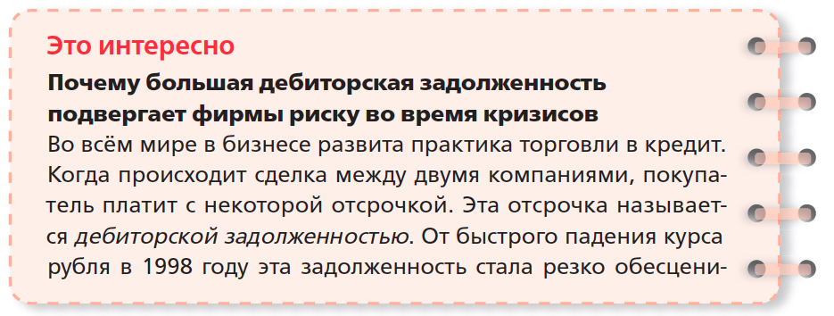
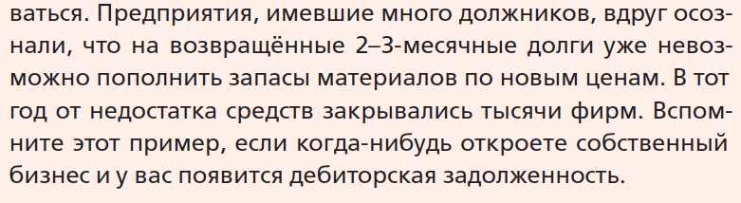

Slide 11
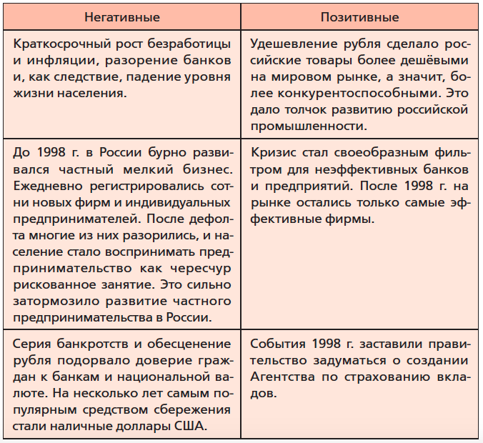
Кризис 1998 года - один из ярких примеров кризисов, через которые прошла Россия.
Он сыграл важную роль в жизни страны, причем имел не только негативные, но и позитивные последствия.
Меньше всего от кризиса 1998 г. пострадали те, кто хранил:
• часть сбережений в иностранной валюте;
• сбережения в государственном банке или крупнейших частных банках, у которых имелось больше шансов выстоять во
время кризиса (ССВ тогда ещё не было).

Slide 12
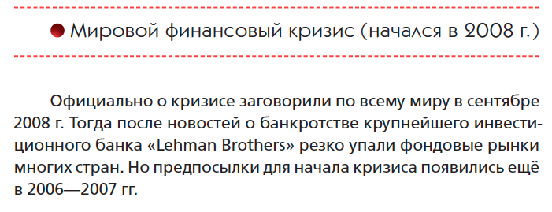
– В США начался ипотечный кризис. Участились случаи невыплат населения по ипотеке, стали падать цены на недвижимость, банки и ипотечные агентства начали нести убытки. Оказалось, что на рынке ипотечного кредитования давно назревал пузырь, который рано или поздно должен был лопнуть.
– В начале и середине 2000-х гг. на фондовом рынке стали очень популярны производные финансовые инструменты — деривативы, позволявшие торговать с большим плечом. А чем больше плечо, тем выше риски. В итоге мировой финансовый рынок, перенасыщенный высокорисковыми инструментами, резко
отреагировал на ипотечный кризис в США, и ситуация усугубилась.

Slide 13
Эти события совпали с периодом рекордно высоких цен на нефть и сырьё в целом. Начиная с 2000 г. цены на ресурсы и продукты питания постоянно росли и в 2008 г. достигли такого уровня, который уже наносил вред всей мировой экономике. Например,
в январе 2008 г. цена нефти впервые за свою историю превысила 100 долларов за баррель, а к лету 2008 г. поднялась уже почти до 150 долларов. Издержки производства стали слишком высоки, и экономика начала замедляться.
Вот лишь некоторые негативные черты этого кризиса:
• Сбережения населения в виде акций и облигаций обесценивались.
• Массовые банкротства банков. Только в США за 5 лет было ликвидировано около 500 банков.
• Рос уровень безработицы.
• Крупнейшие предприятия оказались на грани разорения.
• Во второй половине 2008 г. происходило падение цен на нефть. От этого сильно пострадала экономика России.
• Возникла угроза еврозоне. В 2009—2011 гг. размер внешнего долга отдельных стран достиг критической отметки. Это подрывало доверие к единой европейской валюте.
• Происходили политические кризисы в отдельных странах.

Slide 14
Как вести себя в кризис

Slide 15
• Удостовериться, что все ваши сбережения в банках застрахованы ССВ, т. е. вы не держите сберегательных сертификатов и не имеете вклады на сумму свыше страхового лимита в одном банке.
• Если кризис затронул только вашу страну, а в остальном мире всё более-менее спокойно, — покупать иностранную валюту.
• Не хранить наличные деньги (чтобы защитить сбережения от инфляции).
• Держаться за своё рабочее место и отложить деньги, чтобы иметь «подушку безопасности» на случай увольнения.
• Не брать кредитов. Во-первых, вы можете потерять работу и вам нечем будет расплачиваться по кредиту. Во-вторых, кризисы могут сопровождаться падением доверия банков к клиентам и повышением процентных ставок. Лучше дождаться более выгодных условий.

Slide 16
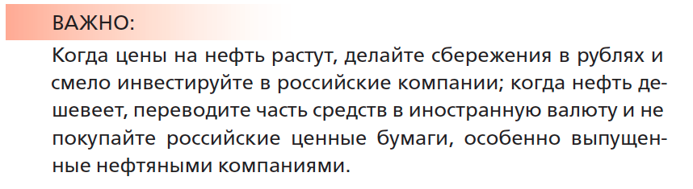
• Покупать драгоценные металлы, в первую очередь золото.
• Не покупать акции и корпоративные облигации, так как во время кризисов они сильно падают в цене. Единственное исключение — ценные бумаги контрциклических отраслей. Если вы
сумеете купить их в самом начале кризиса, это поможет сбалансировать ваш портфель и сократить риски.
• Если у вас уже есть ценные бумаги и вы не успели продать их, когда кризис только начинался, не спешите их продавать. Продав ценные бумаги на дне экономического цикла, вы точно потеряете. Наберитесь терпения и дождитесь подъёма фондового рынка.

Slide 17


Неделя финансовой грамотности пройдет с 14 по 22 марта 2016 года. Участие в проекте подтвердили более 30 регионов РФ. Ключевыми партнерами мероприятия выступают Министерство образования и науки РФ, Центральный Банк РФ, Роспотребнадзор, AIESEC, НИУ ВШЭ, Финансовый Университет, CYFI. Также среди партнеров Недели более 20 финансовых компаний (банки, страховые, пенсионные фонды).
Всероссийская неделя финансовой грамотности
для детей и молодежи 2016
Ключевые Мероприятия Недели:
Всероссийское тестирование по финансовой грамотности
Лекции по финансовой грамотности в школах и вузах
Просветительские экскурсии в банки, музей Денег, музей Игносстрах
Международные разговоры на тему финансовой грамотности
Конкурсы эссе и творческих работ школьников и студентов
Цель Недели:
Знакомство молодых россиян с основами финансовой грамотности и
защиты прав потребителей финансовых услуг.
Задачи Недели:
Предоставление детям и молодежи доступа к возможностям получения знаний по финансовой грамотности и защите прав потребителей.
Информирование широких слоев населения о важности финансового
образования детей и молодёжи.
Формирование у родителей интереса к обучению своих детей основам финансовой грамотности.
Целевая аудитория Недели финансовой Грамотности:
дети и молодёжь в возрасте от 10 до 22 лет.

